Slide 1
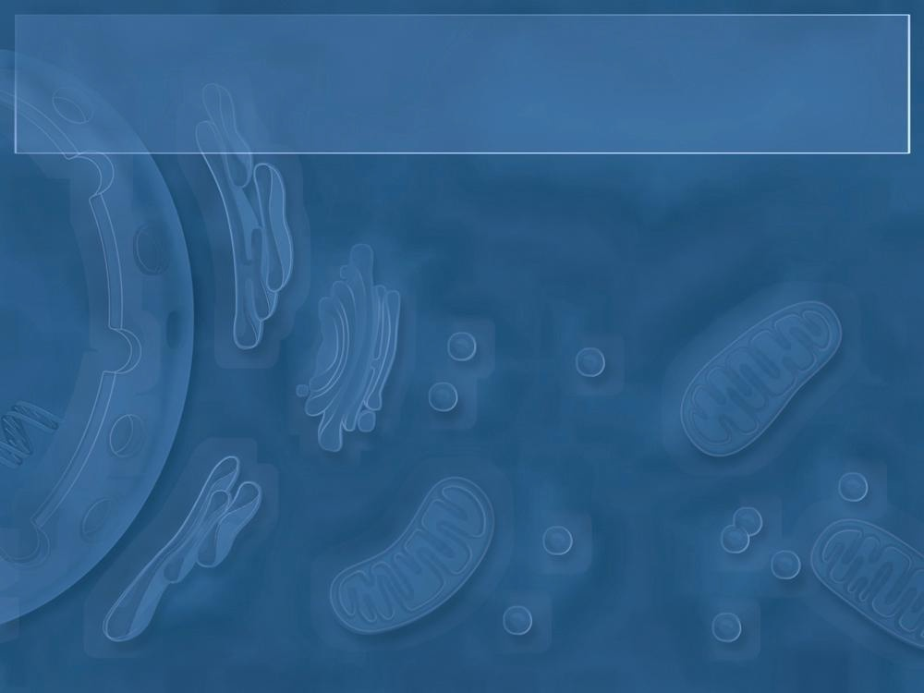
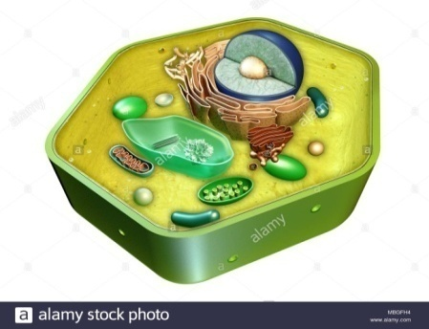
Cours Biologie cellulaire LMD Biologie 1ère année 2020-2021
Responsable du module :BENCHERIF. F
Email : f.bencherif@univ-batna2.dz

Slide 2
Structure de la cellule
C’est la plus petite unité capable de manifester les propriétés d’un être vivant : se nourrir, croître et se développer.
Elle est capable de fonctionner de manière autonome

Slide 3
Bref historique de la biologie cellulaire

Slide 4
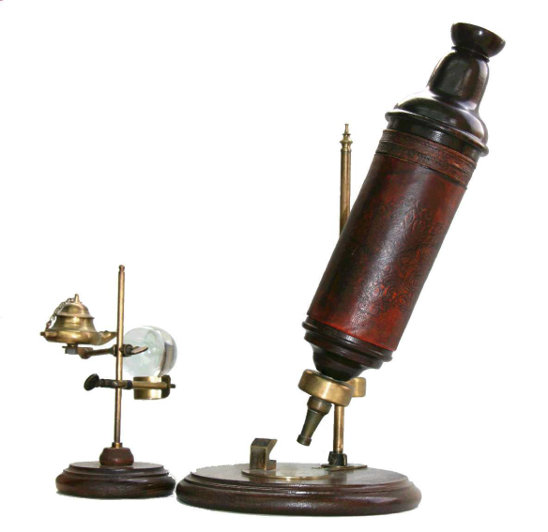
Le microscope de Robert Hooke
Le microscope de Van Leeuwenhoek
Cellules de liège

Slide 5
La théorie cellulaire

Slide 6
Les cellule au nombre de deux
PROCARYOTE
STRUCTURE SIMPLE
PAS DE NOYAU
ADN DIFFUS
UNICELLULAIRE
PEU ORGANITES
EUCARYOTE
STRUCTURE COMPLEXE
UN VERITABLE NOYAU
ADN DELIMITÉE PAR UNE E. NUCLÉAIRE
PLURICELLULAIRE UNICELLULAIRE
RICHE EN ORGANITES

Slide 7
Comparaison | Procaryotes | Eucaryotes
TAILLE | 1à10µm | 10 à 100µm
ORGANISME | Eubacteries/ archeobacterie | Protistes –champignon- plantes –animaux……..
FORME D’ORGANISATION | Unicellulaire | Uni/pluricellulaire
ORGANITES | Absent | Présent et complexe
ADN | Petit- circulaire - libre | Grand et dans le noyau
ARN | Simple dans le cytoplasme | Complexe dans le noyau
PROTEINES | Simple couplée a la synthèse ARN | Complexe dans le cytoplasme
METABOLISME | Anaerobies/aérobie | Surtout aérobie

Slide 8
La cellule animale
7-Ribosome
11-Goutelette lipidique
12-Centrosome
10-Appareil de Golgi
1-Noyau
2-Cytoplasme
3-Membrane plasmique
5-Réticulum endoplasmique lisse
6-Réticulum endoplasmique granuleux
4-vacuole
8-mitochondrie

Slide 9
Cellule végétale

Slide 10
La cellule bactérienne

Slide 11
Acellulaire (virus)
Les virus sont des micro-organismes de très petite taille : en général, ils mesurent moins deorganismes de très petite taille : en général, ils mesurent moins de 1 micromètre

Slide 12
ACELLULAIRE
Les virus ne possèdent aucune des structures des cellules de MO : ils sont acellulaires.
La structure des virus est composée de 2 ou 3 éléments :
1- Les gènes du virus : génome
2- Une coque rigide : la capside de forme géométrique (polyèdre ou hélice)
3- Certains virus possèdent en plus une enveloppe

Slide 13
Les virus formés par 1+2 sont appelés virus nus
Les virus formés par 1+2+3 s’appellent virus enveloppés.

